Slide 1
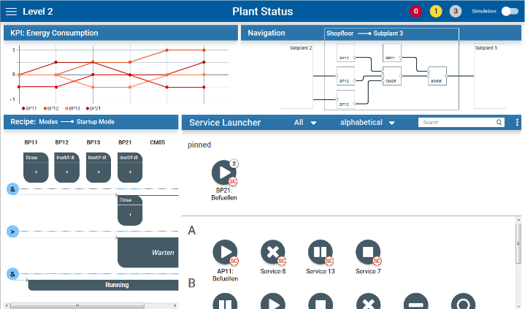
M. Feldkemper: DA – Kollaborative Problemlösung in modularen Anlagen mittels persönlicher digitaler Assistenz
Betreuer: Sebastian Heinze
Abgabetermin: 02.05.2019
Most Important Work Item | Deadline | 26.11.18 | 10.12.18
AP 1: Literaturrecherche | 03.01.19 | 20% | 46%
AP 2: Anforderungsanalyse | 23.01.19 | 0% | 0%
AP 3: Konzept | 05.02.19 | 0% | 0%
AP 4: Implementierung | 20.03.19 | 0% | 0%
AP 5: Verifikation | 17.04.19 | 0% | 0%
AP 6: Abgabe | 02.05.19 | 0% | 0%
Service Befüllen von BP21 abgebrochen
Idee des Menschen
Füllstandssensor kaputt?
Assistenz gibt Hinweis
Erledigt:
Wie lösen Menschen Probleme?
Was heißt kollaborativ?
ToDo:
Thema Assistenz/Assistenzsysteme; HMI
Service Befüllen ist abhängig von Service Dosieren! Bitte prüfen!

